Slide 1
26 марта 2022 года
Методическая суббота руководителя ОО
«Расставим акценты: готовимся к ГИА-2022»
Целевая аудитория – администрация ОУ региона, представители МОиН Самарской области.
26 марта 2022 года педагоги-психологи ГБУ ДПО «Региональный социопсихологический центр» Погаратая Ирина Александровна и Сорокина Наталья Борисовна приняли участие в мероприятии, организованном Министерством образования и науки Самарской области,
«Методическая суббота руководителя образовательной организации» с
презентацией «Акценты в деятельности педагога-психолога в период предэкзаменационной подготовки обучающихся».
В презентации использованы авторские материалы
Погаратой И.А. И Сорокиной Н.Б.
При копировании ссылка на презентацию обязательна!

Slide 2
Акценты в деятельности педагога-психолога
в период предэкзаменационной подготовки обучающихся
(апрель-май)
Погаратая Ирина Александровна,
Сорокина Наталья Борисовна,
педагоги-психологи ГБУ ДПО «Региональный социопсихологический центр»

Slide 3
УЧЕНИК
УВЕРЕННОСТЬ
УВЕРЕННОСТЬ
РОДИТЕЛИ
ПЕДАГОГИ
РОДИТЕЛИ
ПЕДАГОГИ
ТРЕВОГА
МЕРОПРИЯТИЯ
УЧЕНИК
ТРЕВОГА
Если в предэкзаменационной ситуации все её участники не находятся в состоянии эмоциональной стабильности, то тревожность ребёнка растёт.
Если родители и педагоги занимают устойчивую позицию, то ребёнок чувствует поддержку и стабилизируется.

Slide 4
Мероприятия
индивидуальная форма
консультации с педагогами
консультации с психологом
групповая форма
родители
педагоги
ученики
Общешкольное родительское собрание
– рекомендации по поддержке ребёнка –– маркеры скрытой тревоги у ребёнка
– приёмы саморегуляции
Экзамен для родителей
Семинар
– маркеры скрытой и явной тревоги у обучающихся
– приёмы саморегуляции
Реализация программы
«Готов? Готов. Готов!»
– Организация подготовки
– приёмы саморегуляции
Большая психологическая игра «Это мой день»
Классные родительские собрания
Информационный стенд
Раздел школьного сайта
Блог
Подготовка к Последнему звонку и Выпускному
апрель
Апрель- май

Slide 5
ПРИЁМЫ СНЯТИЯ ПСИХОЭМОЦИОНАЛЬНОГО НАПРЯЖЕНИЯ
КОГНИТИВНЫЕ
ФИЗИЧЕСКИЕ
НЕСТАНДАРТНЫЕ
РИТУАЛЬНЫЕ

Slide 6
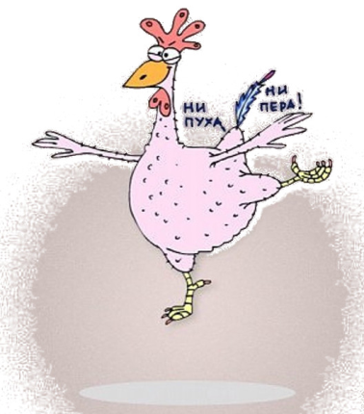
РИТУАЛЬНАЯ ГРУППА ПРИЁМОВ
Счастливые предметы (ручки, носки, конфеты, браслетики)
Ритуалы («Три мушкетёра», «Точка силы»)
Перевоплощение («Я великий математик»)
Халява, приди!
100 баллов подари!

Slide 7
Ссылки на статьи о подготовке к экзаменам
(авторы И.А. Погаратая, Н.Б. Сорокина)
Статья «Спокойствие, только спокойствие, или тревога.net». Часть 1
https://vk.com/@-194261524-spokoistvie-tolko-spokoistvie-ili-trevoganet-chast-1
Статья «Спокойствие, только спокойствие, или тревога.net». Часть 2
https://vk.com/@-194261524-spokoistvie-tolko-spokoistvie-ili-trevoganet-chast-2
Статья «Едим на 100 баллов»
https://vk.com/@-194261524-edim-na-100-ballov
Статья «НЛП и экзамен. Как готовиться к экзамену визуалу, кинестету, аудиалу»
https://vk.com/@-194261524-nlp-i-ekzamenkak-gotovitsya-k-ekzamenu-vizualu-audialu-kines
Статья «Готовлюсь к экзаменам. Как правильно отдыхать»
https://vk.com/@-194261524-gotovlus-k-ekzamenam-kak-pravilno-otdyhat
Статья «Распределение рабочего времени. Режим дня и циркадные ритмы»
https://vk.com/@-194261524-raspredelenie-rabochego-vremeni-rezhim-dnya-i-cirkadnye-ritm

Slide 8
ВСЁ БУДЕТ ХОРОШО!
А МОЖЕТ БЫТЬ, ДАЖЕ ЛУЧШЕ!

